Slide 2
ГРУППА «ПЧЁЛКА»
«Разноцветные панамки»

Slide 8
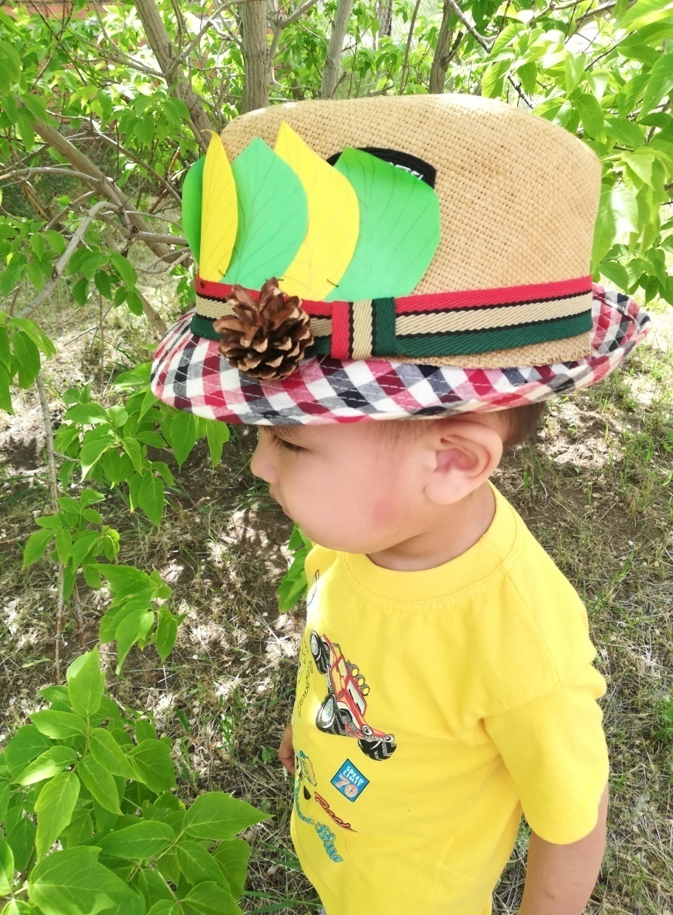
ггннннннннККПСрсо

Slide 9
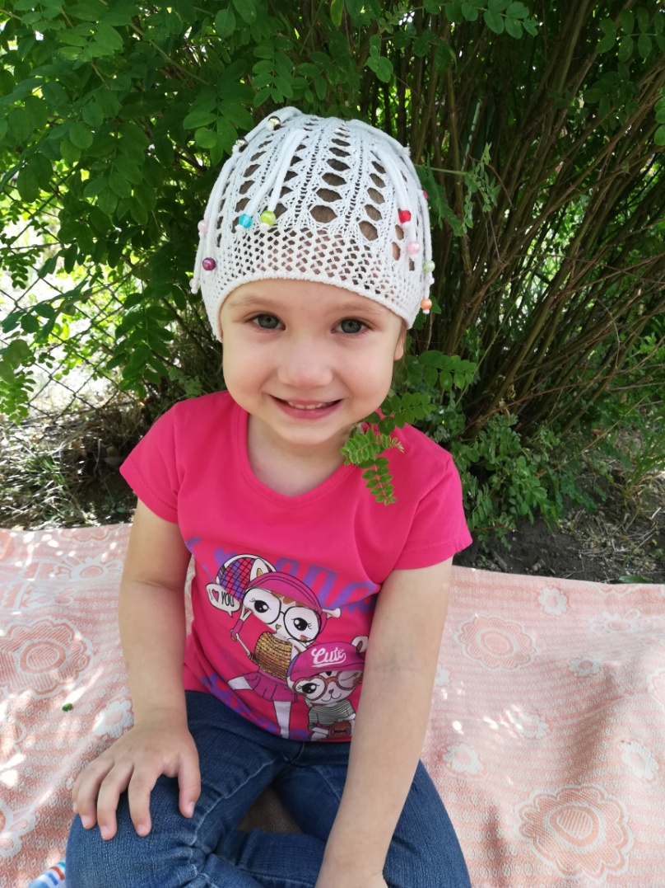

Slide 12
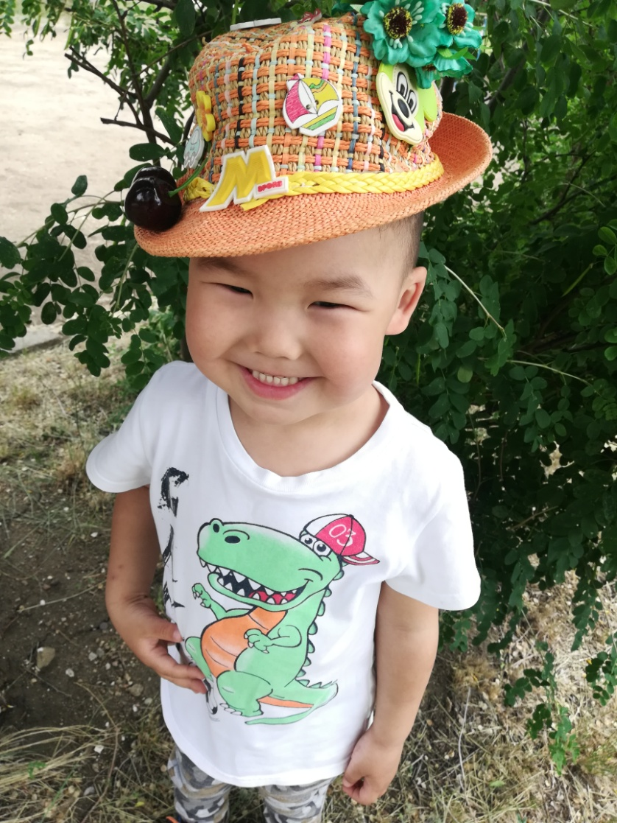

Slide 13
